Slide 1

NÁZEV ŠKOLY: SPECIÁLNÍ ZÁKLADNÍ ŠKOLA, LOUNY
PODĚBRADOVA 640, PŘÍSPĚVKOVÁ ORGANIZACE
AUTOR: MGR. JANA ZELINKOVÁ
NÁZEV MATERIÁLU :VY_32_INOVACE_04_VELKÁ MORAVA
TÉMA: VELKÁ MORAVA
NÁZEV SADY : III. SPOLEČNOST – HŠ
ČÍSLO PROJEKTU: CZ.1.07/1.4.00/21.3407

Slide 2
ANOTACE
Prezentace je určena k výkladu učiva v 7. a opakování v 8.ročníku předmětu společnost
Žáci se seznámí s prvním státním celkem na našem území Velkomoravskou říší
Prezentace na interaktivní tabuli
Inovace: interaktivní způsob učení
První část je určena k výkladu a společné práci žáků s učitelem. Ve druhé části si učivo zopakují samostatně nebo podle schopností s učitelem.

Slide 3
VELKÁ MORAVA
8.STOLETÍ
9.STOLETÍ
10.STOLETÍ

Slide 4
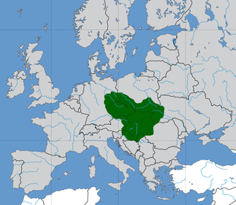
PRVNÍ STÁT NA NAŠEM ÚZEMÍ
VZNIKL NA ÚZEMÍ DNEŠNÍ MORAVY A SLOVENSKA
PRVNÍ VLÁDCE = KNÍŽE MOJMÍR

Slide 5
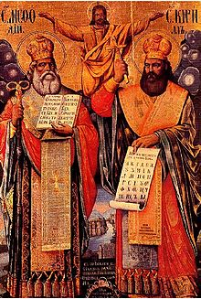

KNÍŽE RASTISLAV
POVOLAL VZDĚLANÉ BRATRY – CYRILA A METODĚJE
SLOVANSKÉ PÍSMO = HLAHOLICE
PŘEKLAD NÁBOŽENSKÝCH KNIH DO STAROSLOVĚNŠTINY
ŠÍŘENÍ KŘESŤANSTVÍ A VZDĚLÁNÍ

Slide 6
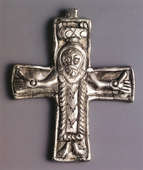
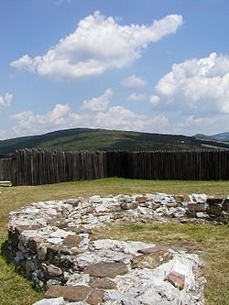
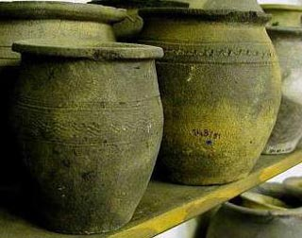
CO SI UMĚLI LIDÉ VYROBIT A POSTAVIT
ŠPERKY
KERAMIKA
HRADY A KOSTELY

Slide 7
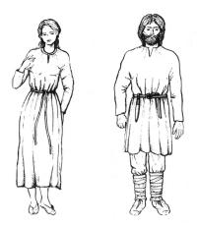
OBLEČENÍ LIDÍ
UTKANÉ ZE LNU NEBO KONOPÍ

Slide 8



CO JSME SE DNES NAUČILI?
JAK SE JMENOVAL PRVNÍ STÁT NA NAŠEM ÚZEMÍ?
ČESKÝ STÁT VELKOMORAVSKÁ ŘÍŠE
2. JAK SE JMENOVALI BRATŘI, KTEŘÍ ŠÍŘILI KŘESŤANSTVÍ A VZDĚLANOST?
CYRIL A METODĚJ JAKUB A KAREL
3. LIDÉ SI UŽ TENKRÁT UMĚLI VYROBIT A POSTAVIT :
ŠPERKY, KERAMIKU, HRADY A KOSTELY OBCHODNÍ DOMY, AUTA,POČÍTAČE

Slide 9
Použité zdroje
Mapa Velkomoravské říše: dostupné jako volné dílo TANKRED. Velkomoravská říše - Wikipedie [online]. Dostupný na WWW: http://cs.wikipedia.org/wiki/Soubor:Great_moravia_svatopluk.png
Hlaholice – volné dílo AMIC. Hlaholice - Wikipedie [online]. Dostupný na WWW: http://cs.wikipedia.org/wiki/Soubor:Hlaholice-nazev.gif
Cyril a Metoděj – volné dílo NEUVEDEN. Cyril a Metoděj - Wikipedie [online]. Dostupný na WWW: http://cs.wikipedia.org/wiki/Soubor:KyrilMethod.jpg
Soubor.Kříž z Mikulčic – volné dílo CREATOR:DRAGOVID. Velkomoravská říše - Wikipedie [online]. [cit. 4.3.2013]. Dostupný na WWW: http://cs.wikipedia.org/wiki/Soubor:K%C5%99%C3%AD%C5%BE_z_Mikul%C4%8Dic.png
Ruiny velkomoravského hradu:Kostolec:HLAUKA (PESCAN), Martin. Velkomoravská říše - Wikipedie [online]. Dostupný na WWW: http://cs.wikipedia.org/wiki/Soubor:Kostolec-hradisko.jpg
Vše citováno [2012-03-26].

